Slide 1


Sociologie des Organisations
2021 Séance n° 4
Michel Sasson
michel@sasson.fr

Slide 2
Les formes d’interrogation
Directifs
  Guide d’entretien
  Questions standardisées
  Ordre de progression imposé
  Approfondir un thème connu (quantitatif)
Semi-directifs
  Schéma d’entretien
  Consigne de départ et grille de thèmes à aborder.
  pas d’ordre imposé
  compléter des résultats (qualitatif)
Non-directifs
  Seule contrainte : la consigne thématique de départ
  Suit la logique propre de l’interviewé
  Empathie, acceptation inconditionnelle
  Définir, préciser une recherche (qualitatif)

Slide 3
(Gramitz, 1993)
" L'entretien déclenche une série d'interactions entre l'enquêteur et l'enquêté.
Non seulement l'idée que chacun a de l'autre intervient, mais aussi ce que chacun pense que l'autre va penser de lui. L'enquêteur doit être poli, rassurant, sympathique, pour donner une impression favorable dès le premier instant et ensuite à la fois stimuler, susciter l'intérêt de l'enquêté et le rassurer "

Slide 4
Acquérir des données

Slide 5

Se placer
Interviewé
Interviewer
Rapporteur

Slide 6
Déroulement de l’entretien
Bonjour, je m’appelle… je travaille sur… nous allons passer 20min ensemble pour…
Prise de contact et prendre la main
2 minutes
Demander de dessiner un organigramme
Questions ouvertes
Relances et silences
Pas de jugement
Prendre un maximum d’éléments
Entretien
17 minutes
Conclusion
1 minute
Merci beaucoup M. ou Mme X, c’était vraiment très intéressant

Slide 7
Les relances
Mhmm…
Oui
Miroir
Reformulation sur le sujet
Répétition de la question
Silences

Slide 8
Transfert et contre-transfert

Slide 9
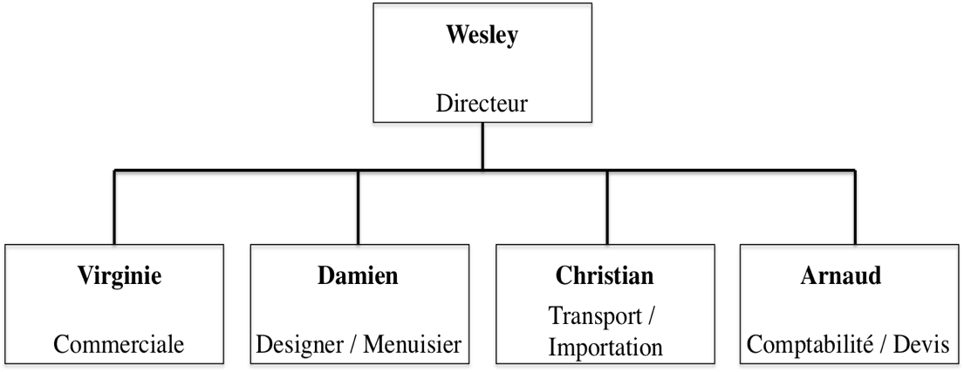
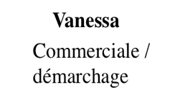
Organigramme de Wesley
Non intégrée à l’organigramme

Slide 10
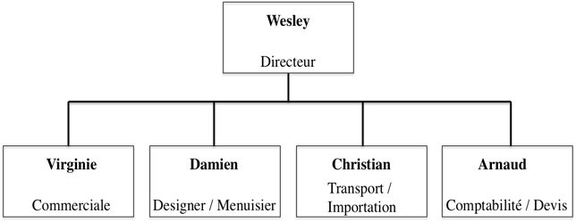
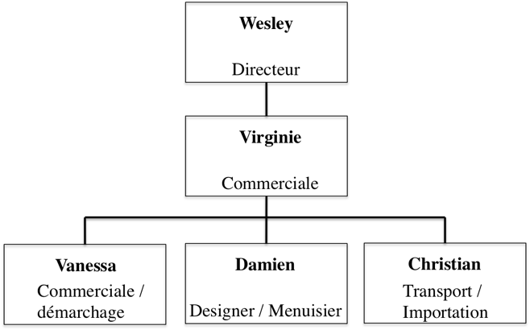
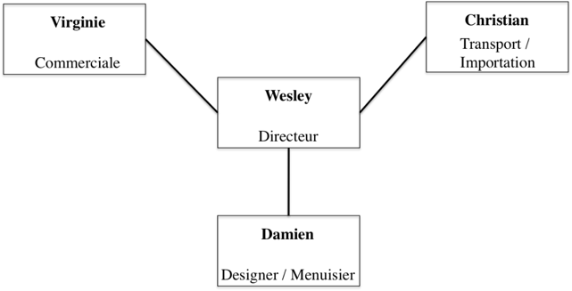
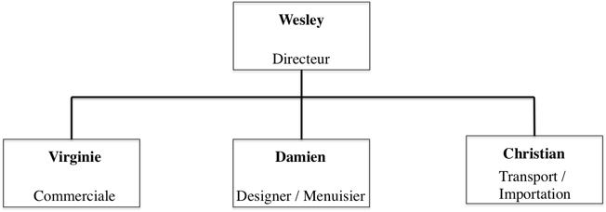
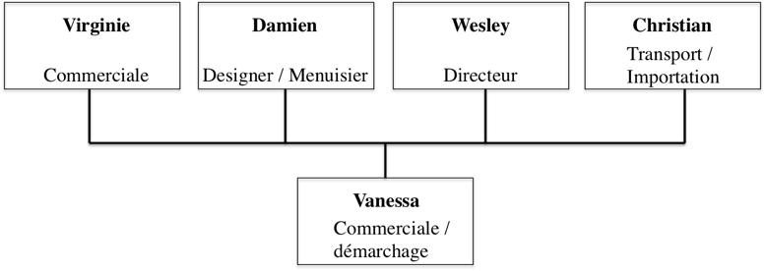
Organigrammes selon auteur
Wesley
Virginie
Damien
Christian
Vanessa

Slide 11
Traiter les données

Slide 12
Gribouiller l’organigramme
PDG
Dir. commercial
Dir. fabrication
Dir. administratif
10 représentants
+ dépositaires
Achats
Comptable
Agent chargé personnel
Chef bureau d’études
Chef d’atelier
CM montage extérieur
2 ingénieurs
2 techniciens
Contremaître
2 techniciens
2 employés
10 monteurs OP
4 dessinateurs
Mécanique entretien
CM
Montage 1
CM
Montage 2
CM
Peinture
CM
Électricité
CM
CE
15 OP
CE
10 OP
CE
10 OS
CE
20 OS
3 OP
CE
12 OS
5 OP
CE
12 OS
4 OP
10 OS
10 OP

Slide 13
La grille d’analyse
Description globale
  Le produit,
  Les données générales.
Description de l’organisation à partir des règles formelles
  Repérer ces règles,
  Rôle de l’organigramme,
  Analyse du circuit officiel des procédures.
Description du fonctionnement informel
  Événement imprévu ou conflictuel,
  Observation des rapports affectifs entres individus et groupes.

Slide 14
La grille d’analyse
L’acteur et le système
  Lister les acteurs,
  Repérer les relations (et alliances) entre acteurs,
  Définir les objectifs et enjeux des acteurs,
Exemple de grille
Acteur
Mission ou objectif
Enjeux
Atouts / handicaps
Relations aux autres acteurs
Stratégies prévisibles
…
…
…
…
…
…
…
…
…
…
…
…
…
…
…
…
…
…

Slide 15
Créer ses outils

Slide 16
Des approches systémiques

Slide 17
Analyse lexicale et les autres

Slide 18
Représenter la complexité

Slide 19
Objectivité ?
Singly : « L’enquête et ses méthodes »
« … L’indépendance des méthodes vis-à-vis des options théoriques. C’est une duperie » p.22.
« Le réel est inépuisable. Les données ne donnent pas une image du réel la plus exacte possible » p.19.
« Ce qui rend un matériel « objectif » (au sens sociologique), c’est le degré élevé d’explicitation des critères par lesquels le réel est saisi. » p. 21.

Slide 20
Bibliographie :
M. Crozier & E. Friedberg, L’Acteur et le Système, Paris, Seuil coll.
« Points » 1981.
L. Bagla, Sociologie des organisations, Paris, Éd. La Découverte coll. «Repères » 2003.
P. Bernoux, La sociologie des organisations, Paris, Seuil, coll.
« Essais », 1985
M. Foucault, Surveiller et Punir, Paris, Gallimard, coll. « Tel », 1993
michel@sasson.fr

